Slide 1
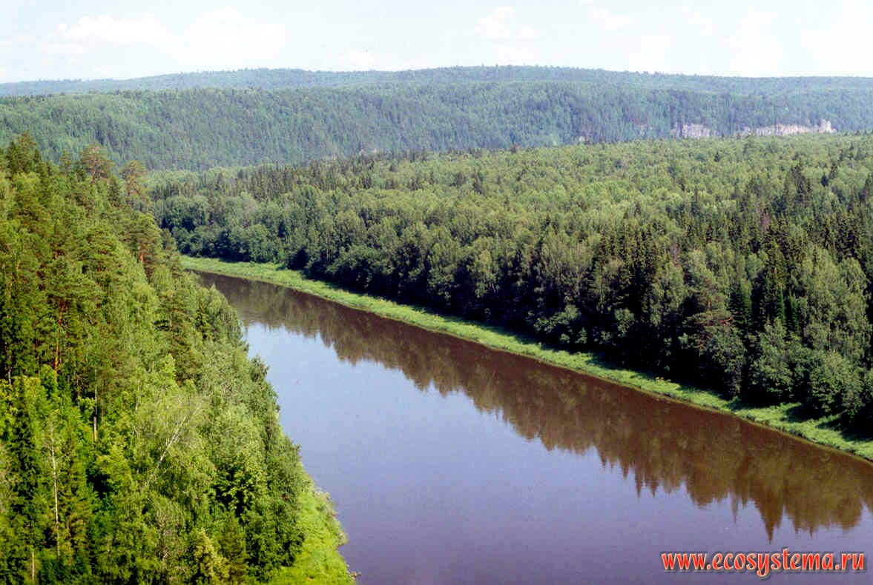
Западная
Сибирь
Российское могущество
прирастать будет Сибирью.
М. В. Ломоносов

Slide 2
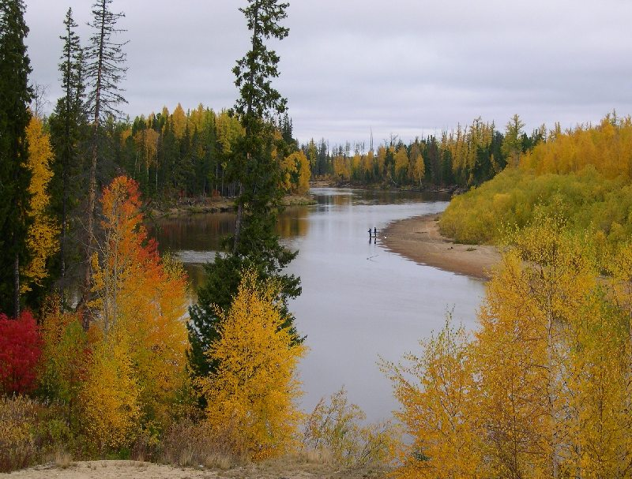
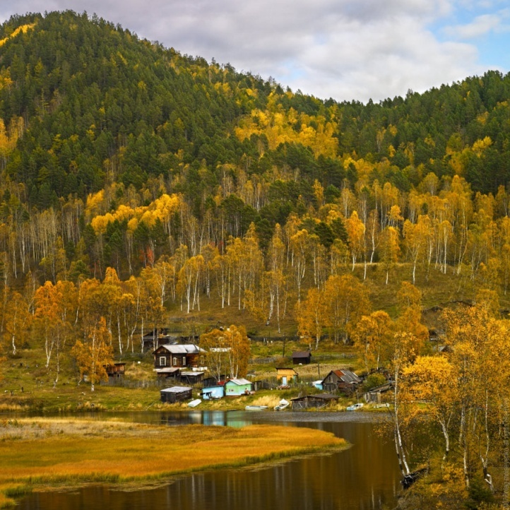
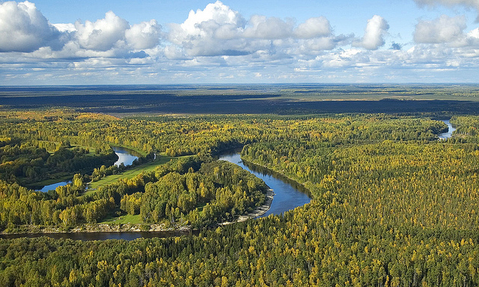
Западная Сибирь
Западная Сибирь - часть Сибири между Уралом и долиной Енисея. Она была присоединена к Российскому государству и освоена русскими в XVI-XVII веках.

Slide 3
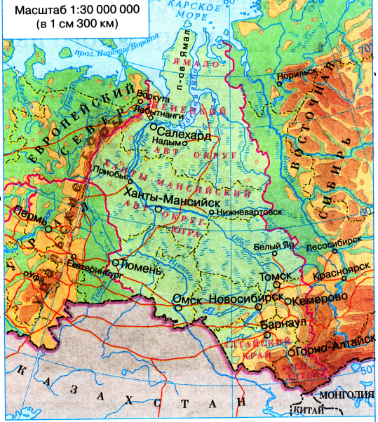
Состав экономического района Западная Сибирь
5 областей:
1.Тюменская
(Ханты-Мансийский АО,
Ямало-Ненецкий АО);
2. Новосибирская;
3. Томская;
4. Омская;
5. Кемеровская
1 край:
1.Алтайский (г.Барнаул)
1 республика:
1.Алтай (г.Горно-Алтайск)

Slide 4
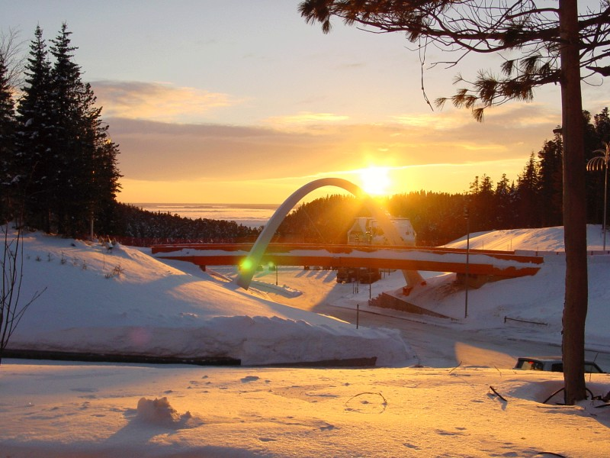
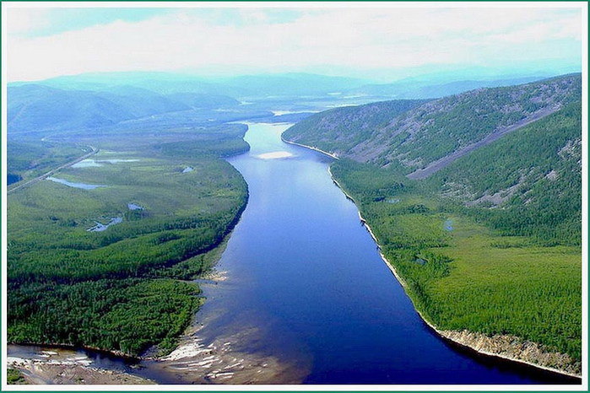
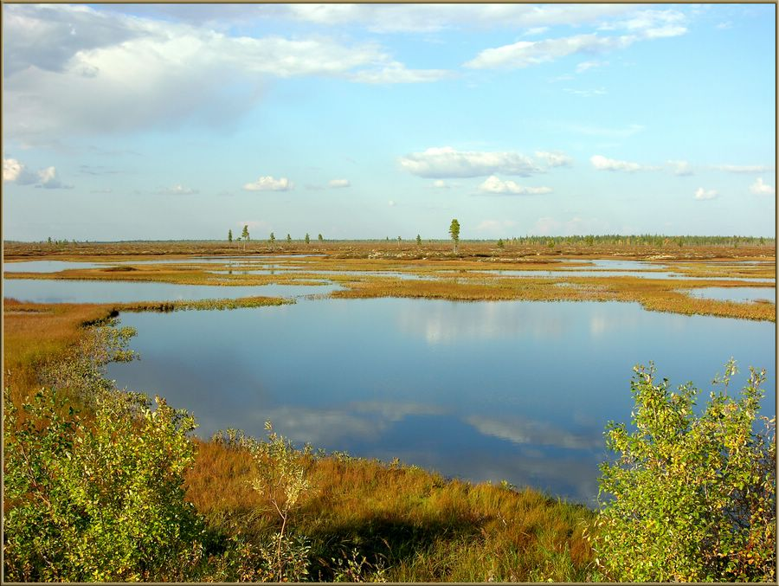
Западная Сибирь представляет собой территорию, простирающуюся на 2500 километров от Северного Ледовитого океана до сухих степей Казахстана и на 1500 километров от гор Урала до Енисея.

Slide 5
Заполните пропуски в тексте:
Западная Сибирь - это район России, который граничит с 3 государствами: .
Российскими соседями являются___________.
На Севере Западная Сибирь имеет выход к __________ морю.
Его площадь составляет _____ млн.км²,______% тер-и России.
Состоит район из ___субъектов: __ областей, ___автономных округов, ______края, ____ республики.
Наиболее тесные связи налажены с ______ экономическим районом.
По территории района проходят две важные транспортные магистрали ______________.
Выгоды ЭГП Западной Сибири заключаются в __________.
Отрицательным фактором является ____________.

Slide 6
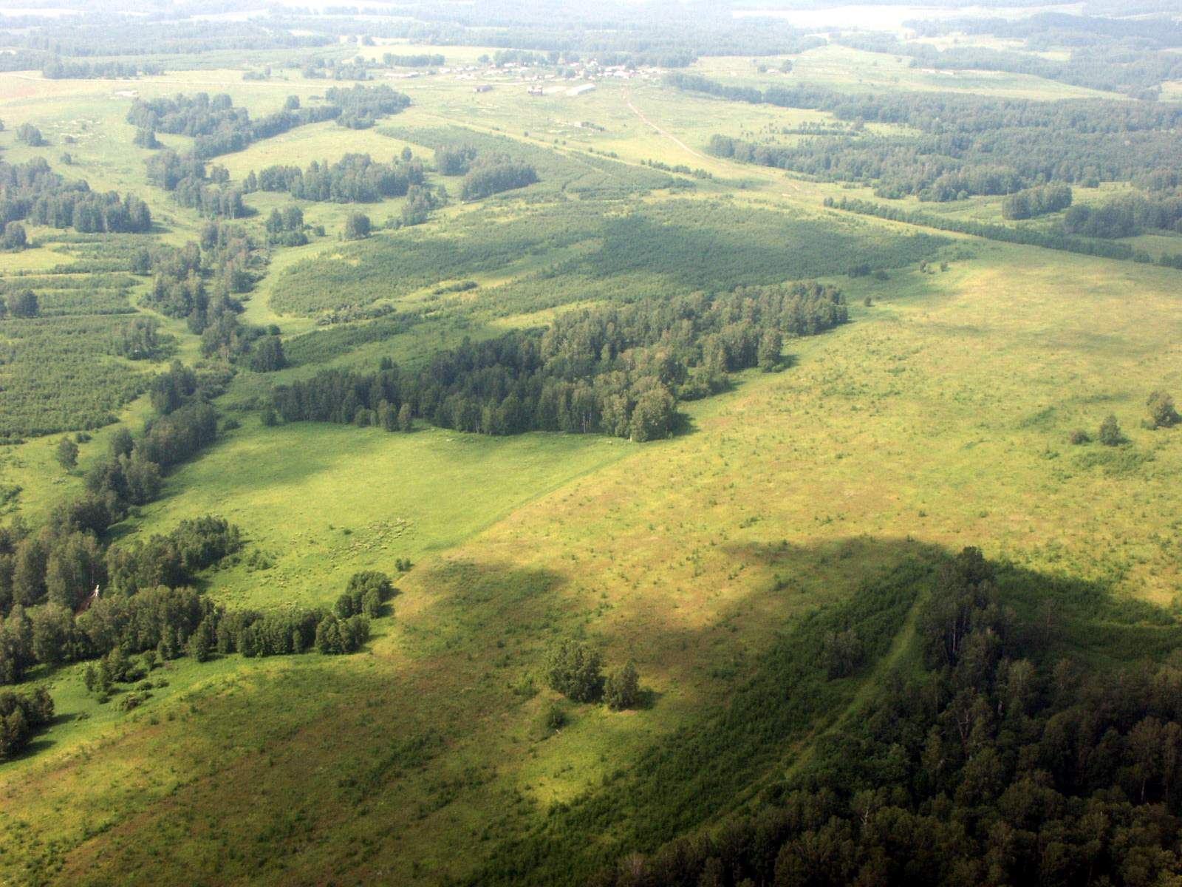
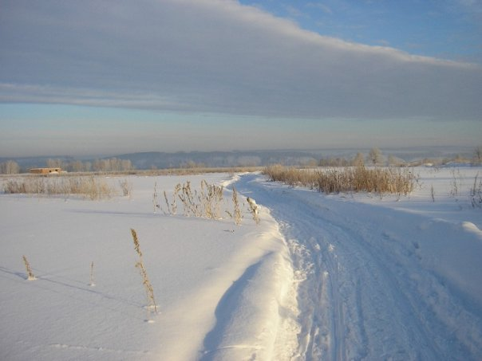
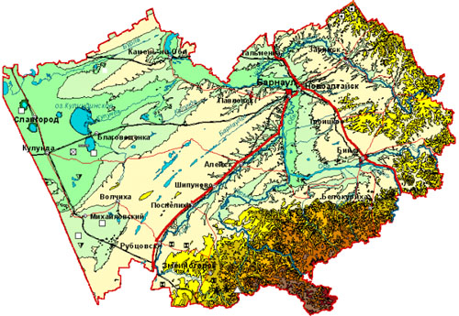
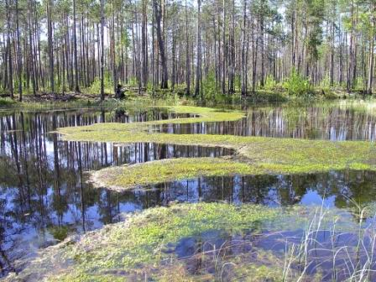
Рельеф
Западно-Сибирскую равнину обычно разделяют на четыре крупные геоморфологические области:
1)морских равнин на севере;
2)ледниковых и водно-ледниковых равнин;
3) приледниковых равнин;
4) южных внеледниковых равнин

Slide 7
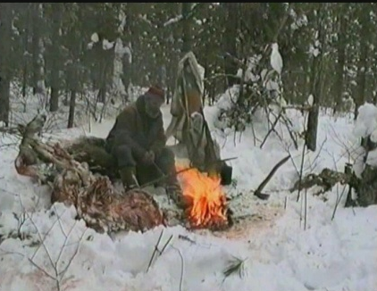
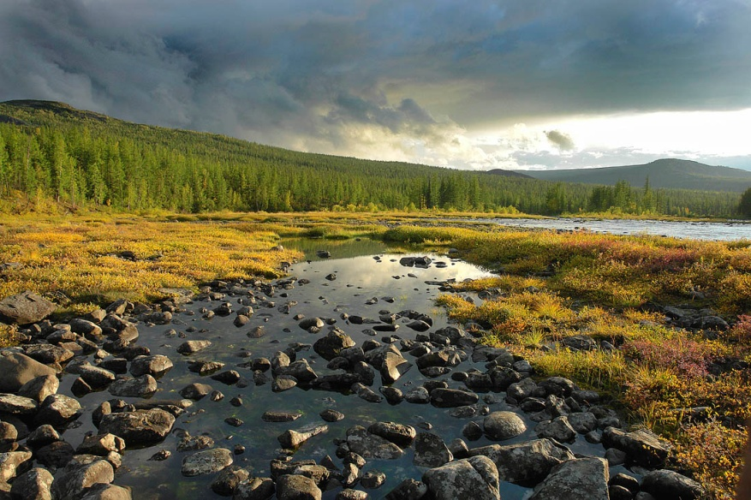
Климат
Западная Сибирь — страна с достаточно суровым, континентальным климатом. Значительные различия климатических условий северных и южных частей Западной Сибири, связанные с изменением количества солнечной радиации и характером циркуляции воздушных масс, особенно потоков западного переноса.
.

